Slide 1


NGHIÊN CỨU PHƯƠNG PHÁP PHÂN ĐOẠN ẢNH TRONG ĐIỀU KIỆN ÍT DỮ LIỆU HUẤN LUYỆN
TRƯỜNG ĐẠI HỌC CÔNG NGHỆ THÔNG TIN
ĐẠI HỌC QUỐC GIA THÀNH PHỐ HỒ CHÍ MINH
THUYẾT MINH ĐỀ CƯƠNG NGHIÊN CỨU
Ứng viên:
Cán bộ hướng dẫn:
Nguyễn Thành Danh
TS. Nguyễn Vinh Tiệp
PGS.TS. Nguyễn Văn Tâm

Slide 2
Nội dung
Giới thiệu ứng viên
Giới thiệu đề tài
Tổng quan tình hình nghiên cứu
Nội dung nghiên cứu đề xuất
Các kết quả sơ khởi
Kế hoạch thực hiện đề tài

Slide 3
1. Giới thiệu ứng viên
Quá trình học tập:
  Đại học: Cử nhân Tài năng ngành Khoa học máy tính, Trường Đại học Công nghệ Thông tin (ĐH CNTT), ĐHQG TP.HCM
  Cao học: Thạc sĩ ngành Khoa học máy tính, Trường ĐH CNTT, ĐHQG TP.HCM
Đơn vị công tác:
  Phòng Thí nghiệm Truyền thông Đa phương tiện, Trường ĐH CNTT, ĐHQG TP. HCM
Hướng nghiên cứu:
  Thị giác máy tính
  Các mô hình học sâu và ứng dụng

Slide 4
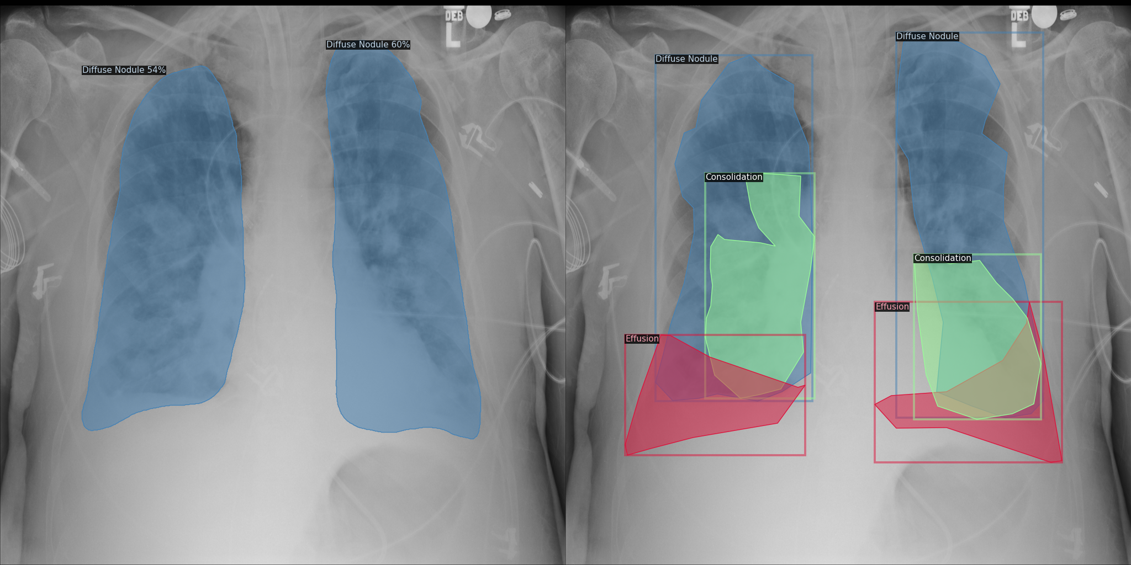
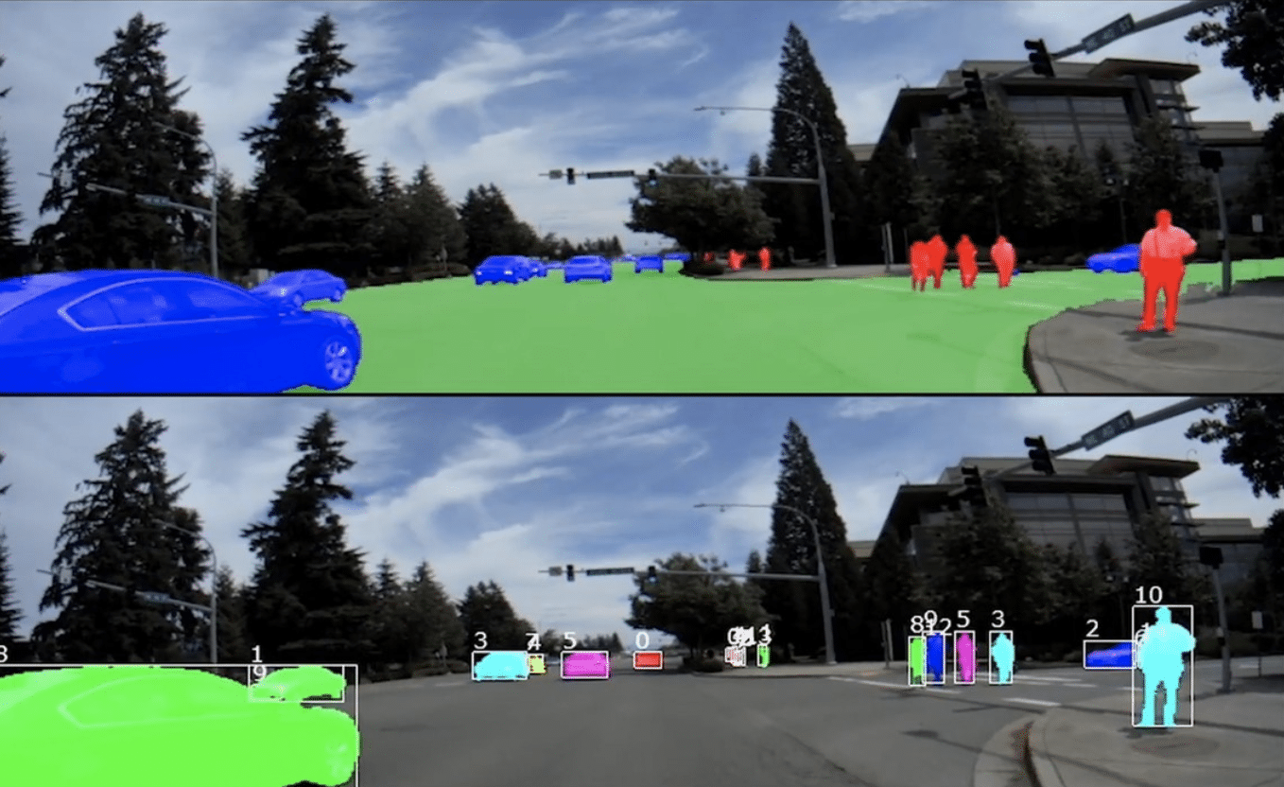
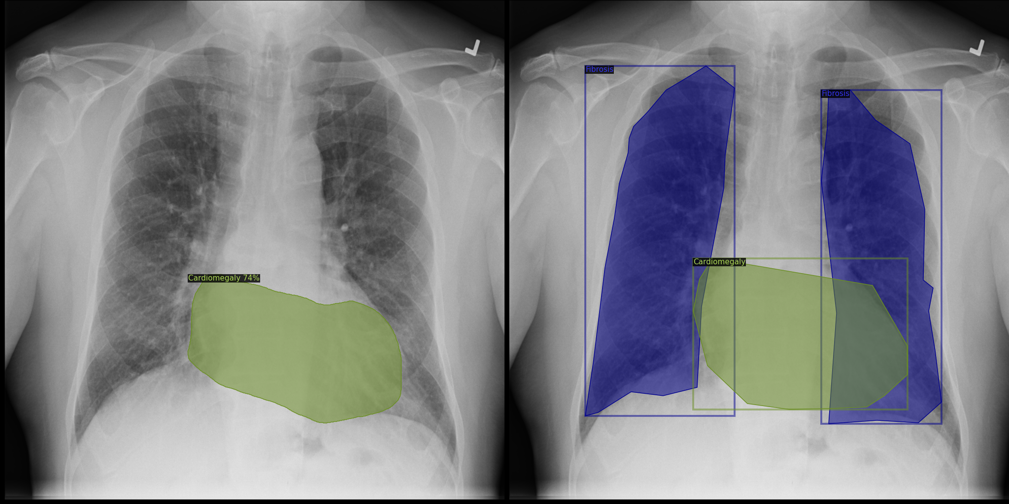
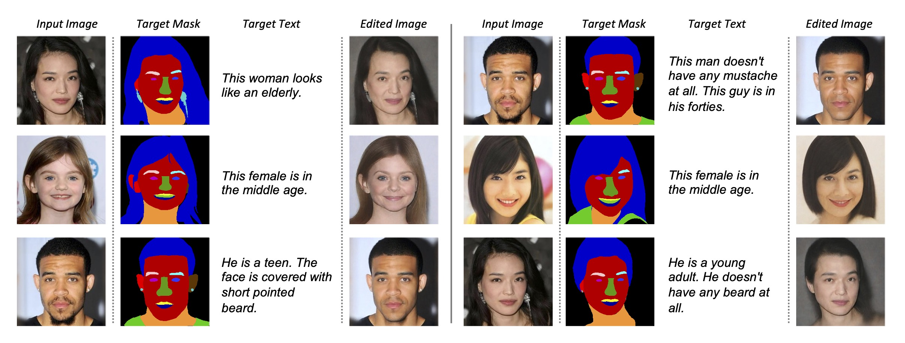
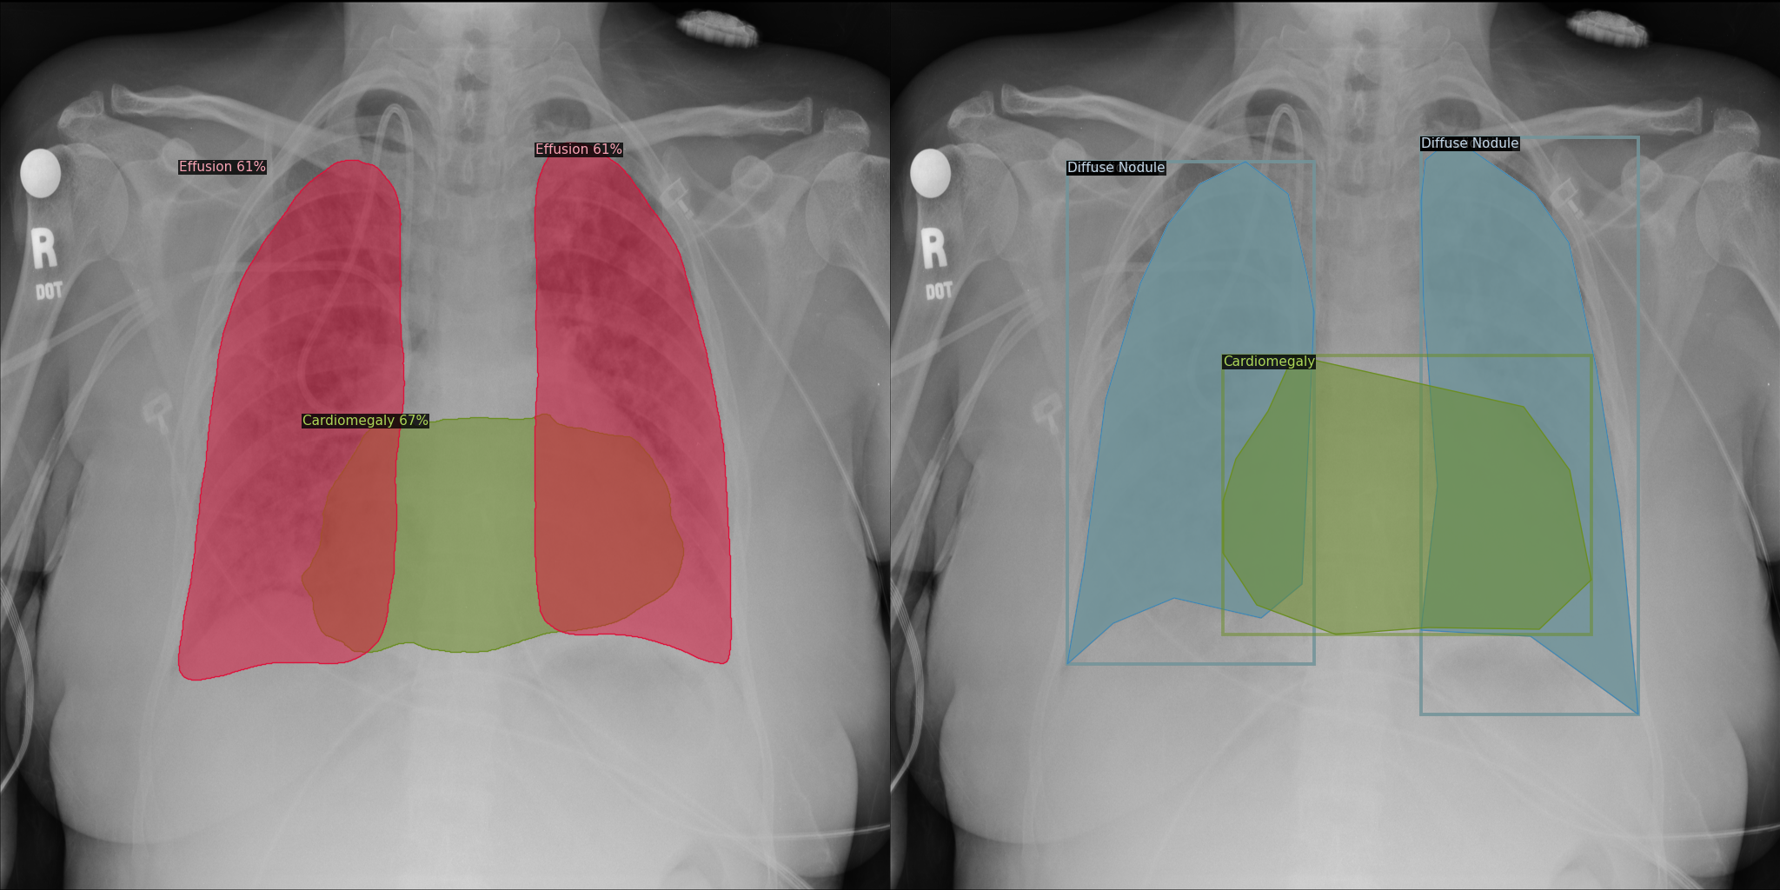
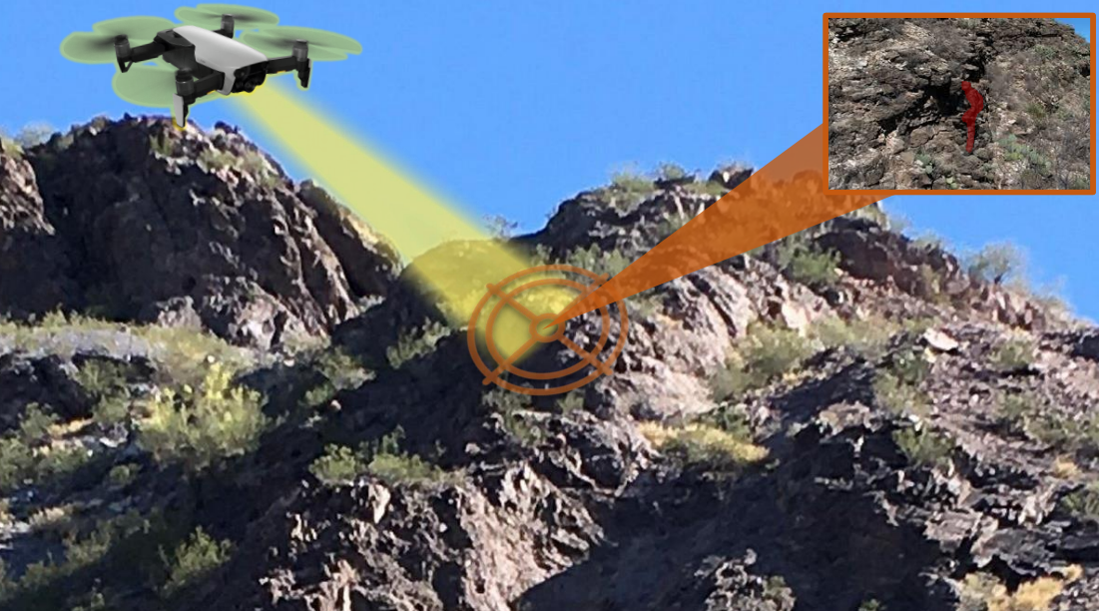
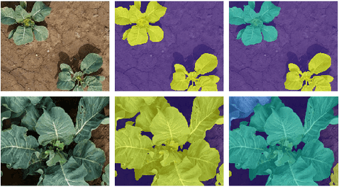
2. Giới thiệu đề tài
Phân đoạn ảnh: phân tích nội dung hình ảnh với mức độ chi tiết cao ở cấp độ điểm ảnh
Phân đoạn ảnh có nhiều ứng dụng trong thực tiễn: y khoa, giao thông thông minh…
Vấn đề:
  Chi phí gán nhãn cao
  Thiếu dữ liệu gán nhãn,
  nhất là dữ liệu đặc thù
  …
Minh họa một số ứng dụng của bài toán phân đoạn ảnh
(b)
(a)
(c)
➔ Phân đoạn ảnh sử dụng
ít dữ liệu gán nhãn?
(d)
(e)

Slide 5
2. Giới thiệu đề tài
Bài toán: phân đoạn ảnh trong điều kiện ít dữ liệu huấn luyện
Các thách thức:
  Sự đa dạng của dữ liệu ảnh
  Hạn chế của mô hình CNN phân biệt truyền thống
  Chi phí gán nhãn dữ liệu
Điều kiện ít dữ liệu huấn luyện
Phân đoạn ảnh
Phương pháp
tăng cường dữ liệu
Phương pháp
phân đoạn ảnh với
mô hình tạo sinh
Phương pháp
huấn luyện với ít mẫu
3 mục tiêu
nghiên cứu

Slide 6
2. Giới thiệu đề tài – Mục tiêu nghiên cứu
  Nghiên cứu phương pháp tăng cường dữ liệu phục vụ cho bài toán phân đoạn ảnh
  Nghiên cứu phương pháp phân đoạn ảnh với hướng tiếp cận dựa trên mô hình tạo sinh dữ liệu
  Nghiên cứu phương pháp khai thác các mẫu dữ liệu gán nhãn với hướng tiếp cận sử dụng ít mẫu huấn luyện
Giải quyết bài toán Phân đoạn ảnh trong điều kiện ít dữ liệu huấn luyện

Slide 7
3. Tổng quan tình hình nghiên cứu
Phân đoạn ảnh trong điều kiện ít dữ liệu huấn luyện
Phương pháp
phân đoạn ảnh
Phương pháp
tạo sinh dữ liệu
Phương pháp huấn luyện với ít mẫu

Slide 8
3. Tổng quan tình hình nghiên cứu
Phương pháp phân đoạn ảnh
Hướng tiếp cận dựa trên cơ chế phân biệt^{[1]}: mô hình thực hiện gán nhãn ngữ nghĩa cho từng điểm ảnh
  Các mô hình 2 giai đoạn: họ Mask RCNN^{[2]}, PANET^{[3]}, HTC^{[4]}…
  Các mô hình 1 giai đoạn: YOLACT^{[5]}, OSFormer^{[6]}, SAM^{[7]}…
Hướng tiếp cận dựa trên cơ chế tạo sinh^{[1]}: mô hình tạo sinh bản đồ phân đoạn ngữ nghĩa/ sử dụng thông tin từ mô hình tạo sinh
  Các mô hình dựa trên GANs^{[8]}
  Các mô hình dựa trên cơ chế khuếch tán Diffusion^{[9][10]}
Khai thác được các thông tin từ mô hình tạo sinh
Giải quyết hạn chế của hướng tiếp cận phân biệt: inductive bias

Slide 9
3. Tổng quan tình hình nghiên cứu
Các hướng tiếp cận tạo sinh dữ liệu có điều kiện:
Dựa trên dữ liệu đầu vào:
  Câu mô tả
  Hình ảnh tham chiếu
  Sử dụng meta data
  Sử dụng hỗn hợp các điều kiện
Dựa trên kiến trúc mô hình:
  Cơ chế GANs^{[11]}
  Cơ chế Diffusion^{[12]}
  Cơ chế Progressive^{[13]}
Phương pháp tăng cường sự đa dạng cho dữ liệu
[11] X. Pan, M. Zhang, D. Ding and M. Yang, "A Geometrical Perspective on Image Style Transfer With Adversarial Learning," in IEEE TPAMI, 2022.
[12] Kawar, Bahjat, Shiran Zada, Oran Lang, Omer Tov et al. "Imagic: Text-based real image editing with diffusion models." arXiv preprint, 2022.
[13] Yang, Shuai, Liming Jiang, Ziwei Liu, and Chen Change Loy. "Pastiche master: exemplarbased high-resolution portrait style transfer." In CVPR, 2022.

Slide 10
3. Tổng quan tình hình nghiên cứu
Phương pháp huấn luyện với ít mẫu: sử dụng tri thức thuộc miền tổng quát để thực hiện tác vụ trên miền cụ thể
Cơ chế: dựa trên các kiến trúc phục vụ bài toán học có giám sát, xây dựng pipeline cho ngữ cảnh học ít dữ liệu huấn luyện
Một số phương pháp tiêu biểu: Meta R-CNN^{[14]}, CRNet^{[15]}, iFS R-CNN^{[16]}
➔ Phương pháp giải quyết vấn đề đặc thù ít dữ liệu huấn luyện
[14] Xiaopeng Yan, Ziliang Chen, Anni Xu, Xiaoxi Wang et al. “Meta R-CNN: Towards general solver for instance-level low-shot learning”. In ICCV. 2019.
[15] Weide Liu, Chi Zhang, Guosheng Lin, and Fayao Liu. “CRNet: Cross-Reference Networks for Few-Shot Segmentation”. In CVPR. June 2020.
[16] K. Nguyen and Sinisa Todorovic. “iFS-RCNN: An Incremental Few-shot Instance Segmenter”. In CVPR. 2022.

Slide 11
4. Nội dung nghiên cứu đề xuất
Nội dung 1: Giải quyết vấn đề thiếu dữ liệu gán nhãn phân đoạn
Nội dung 2: Phân đoạn ảnh dựa trên mô hình tạo sinh
Nội dung 3: Phân đoạn ảnh sử dụng ít dữ liệu huấn luyện

Slide 12
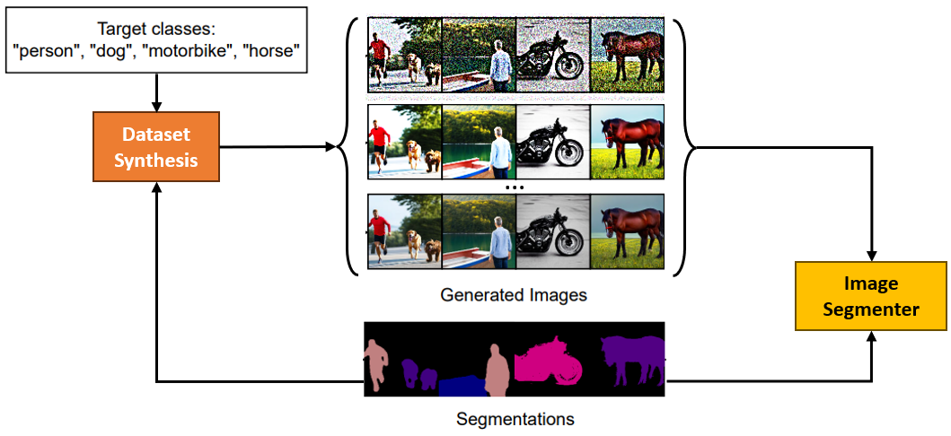
ND1: Giải quyết vấn đề thiếu dữ liệu gán nhãn phân đoạn
Động lực nghiên cứu:
  Vấn đề thiếu dữ liệu gán nhãn cho bài toán phân đoạn ảnh
  Sự phát triển của các mô hình tạo sinh dữ liệu
Mục tiêu:
  Sử dụng mô hình tạo sinh ảnh như một công cụ giúp tăng cường dữ liệu^{[17]}
  Khai thác hiệu quả các dữ liệu gán nhãn sẵn có
Minh họa ý tưởng tăng cường dữ liệu gán nhãn sự dụng mô hình tạo sinh dữ liệu có điều kiện
[17] Nguyen, Q., Vu, T., Tran, A., & Nguyen, K., Dataset diffusion: Diffusion-based synthetic data generation for pixel-level semantic segmentation. In NeurIPS 36. 2024

Slide 13
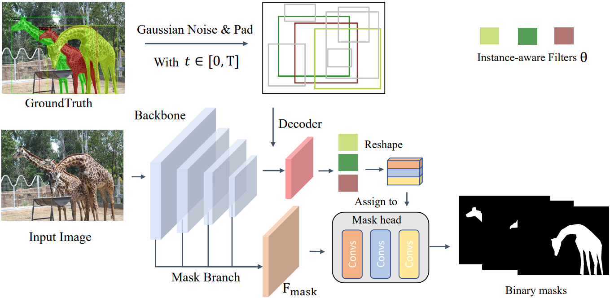
ND2: Phân đoạn ảnh dựa trên mô hình tạo sinh
Động lực nghiên cứu:
  Khai thác thông tin giàu ngữ nghĩa từ các mô hình tạo sinh dữ liệu
  Vấn đề inductive bias của các mô hình phân biệt
Mục tiêu: đề xuất mô hình áp dụng cơ chế tạo sinh dữ liệu để tăng cường thông tin phục vụ quá trình phân đoạn ảnh
Minh họa ý tưởng phân đoạn ảnh sử dụng cơ chế mô hình tạo sinh^{[18]}
[18] Gu, Z., Chen, H., Xu, Z., Lan, J., Meng, C., & Wang, W. (2022). Diffusioninst: Diffusion model for instance segmentation. arXiv preprint arXiv:2212.02773.

Slide 14
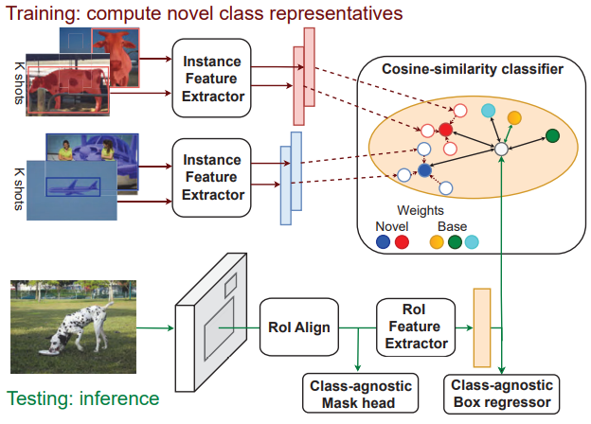
ND3: Phân đoạn ảnh sử dụng ít dữ liệu huấn luyện
Động lực nghiên cứu:
  Dựa trên quan sát thực tế về quá trình học hỏi tri thức của con người
  Khai thác hiệu quả số lượng ít mẫu dữ liệu gán nhãn
Mục tiêu: Đề xuất mô hình khai thác phương pháp học với ít mẫu kết hợp sử dụng dữ liệu tạo sinh
Minh họa ý tưởng phân đoạn ảnh sử dụng phương pháp huấn luyện với ít mẫu dữ liệu
[18] Dan Andrei Ganea, Bas Boom, and Ronald Poppe. “Incremental Few-Shot Instance Segmentation”. In CVPR. 2021, pp. 1185–1

Slide 15
5. Các kết quả sơ khởi
Luận văn đại học và cao học:
  Phân đoạn ảnh với phương pháp tương thích miền dữ liệu
  Phân đoạn ảnh khai thác đặc trưng có tính phân biệt cao
Các đề tài khoa học công nghệ (KHCN):
  Chủ nhiệm 2 đề tài KHCN cấp cơ sở
  Tham gia 2 đề tài cấp cơ sở và cấp ĐHQG khác
Các công bố khoa học:
  01 bài tạp chí ISI Q1 [CT2]
  05 bài báo hội nghị quốc tế [CT1, CT3, CT4, CT5, CT6]

Slide 16
6. Kế hoạch thực hiện đề tài
Nội dung thực hiện | Thời gian thực hiện
Khảo sát, nghiên cứu một số phương pháp phân đoạn ảnh, tạo sinh ảnh có điều kiện. Xác định nội dung nghiên cứu chi tiết. | 6 tháng
Nghiên cứu, đề xuất cải tiến phương pháp tạo sinh ảnh có điều kiện phục vụ bài toán phân đoạn ảnh. | 6 tháng
Đề xuất cải tiến mô hình phân đoạn ảnh dựa trên các điểm yếu từ những mô hình đã khảo sát, tập trung vào hướng tiếp cận sử dụng cơ chế tạo sinh dữ liệu và sử dụng ít dữ liệu huấn luyện. | 12 tháng
Tiến hành cài đặt, thực nghiệm và đánh giá các mô hình đề xuất. Tổng hợp, công bố các kết quả nghiên cứu tại các hội nghị, tạp chí thuộc danh mục theo quy định. | 6 tháng
Viết báo cáo và chuẩn bị bảo vệ luận án | 6 tháng

Slide 17
Một số công trình đã công bố
[CT1] Thanh-Danh Nguyen, Duc-Tuan Luu, Vinh-Tiep Nguyen, and Thanh Duc Ngo, “CE-OST: Contour Emphasis for One-Stage Transformer-based Camouflage Instance Segmentation.” 2023 International Conference on Multimedia Analysis and Pattern Recognition (MAPR). IEEE, 2023.
[CT2] Sy-Tuyen Ho, Manh-Khanh Huu Ngo, Thanh-Danh Nguyen, Nguyen Phan, Vinh-Tiep Nguyen, Thanh Duc Ngo, Duy-Dinh Le, Tam V. Nguyen, "Abstraction-Perception Preserving Cartoon Face Synthesis", Multimedia Tools and Applications (MTA), 2023. IF = 2.395 (SCI).
[CT3] Thanh-Danh Nguyen*, Anh-Khoa Nguyen Vu*, Nhat-Duy Nguyen*, Vinh-Tiep Nguyen, Thanh Duc Ngo, Thanh-Toan Do, Minh-Triet Tran, and Tam V. Nguyen, “Few-shot Camouflaged Animal Detection and Segmentation”, CV4Animals Workshop, CVPR 2022. (invited poster)
[CT4] Manh-Khanh Ngo Huu, Vinh Quang Ngo, Thanh-Danh Nguyen, Vinh-Tiep Nguyen, and Thanh Duc Ngo. “Antique Photo Restoration and Colorization via Generative Model.” 2022 International Conference on Multimedia Analysis and Pattern Recognition (MAPR). IEEE, 2022. (Scopus)
[CT5] Anh-Khoa Nguyen Vu, Thanh-Danh Nguyen, Vinh-Tiep Nguyen, and Thanh Duc Ngo, “DF-FSOD: A Novel Approach for Few-shot Object Detection via Distinguished Features.” 2021 International Conference on Multimedia Analysis and Pattern Recognition (MAPR). IEEE, 2021. (Scopus)
[CT6] Ngoc-Khanh Nguyen, Thanh-Danh Nguyen, and Vinh-Tiep Nguyen. “A More Focus on Multi-degradation Method for Single Image Super-Resolution.” 2021 International Conference on Multimedia Analysis and Pattern Recognition (MAPR). IEEE, 2021. (Scopus)

Slide 18
Tài liệu tham khảo
[1] Chen, J., Lu, J., Zhu, X., & Zhang, L. Generative semantic segmentation. In CVPR. 2023.
[2] Kaiming He, Georgia Gkioxari, Piotr Dollár, and Ross Girshick. “Mask R-CNN”. In ICCV. 2017
[3] Shu Liu, Lu Qi, Haifang Qin, Jianping Shi, and Jiaya Jia. “Path Aggregation Network for Instance Segmentation”. In CVPR. 2018.
[4] Kai Chen, Jiangmiao Pang, Jiaqi Wang, Yu Xiong, Xiaoxiao Li, Shuyang Sun, Wansen Feng, Ziwei Liu, Jianping Shi, Wanli Ouyang, et al. “Hybrid task cascade for instance segmentation”. In CVPR. 2019
[5] Daniel Bolya, Chong Zhou, Fanyi Xiao, and Yong Jae Lee. “YOLACT: Real-time Instance Segmentation”. In ICCV. 2019.
[6] Jialun Pei, Tianyang Cheng, Deng-Ping Fan, He Tang, Chuanbo Chen, and Luc Van Gool. “OSFormer: One-Stage Camouflaged Instance Segmentation with Transformers”. In ECCV. 2022.
[7] Kirillov, A., Mintun, E., Ravi, N., Mao, H., Rolland, C., Gustafson, L., ... & Girshick, R.. “Segment anything”. In ICCV. 2023 (pp. 4015-4026). [8] Xun, S., Li, D., Zhu, H., Chen, M., Wang, J., Li, J., ... & Huang, P. “Generative adversarial networks in medical image segmentation: A review”. Computers in Biology and Medicine 2022.
[9] Gu, Z., Chen, H., Xu, Z., Lan, J., Meng, C., & Wang, W. (2022). Diffusioninst: Diffusion model for instance segmentation. arXiv preprint arXiv:2212.02773
[10] De Ridder, V., Dey, B., Halder, S., & Van Waeyenberge, B. “SEMI-DiffusionInst: A Diffusion Model Based Approach for Semiconductor Defect Classification and Segmentation”. In 2023 International Symposium ELMAR

Slide 19
NGHIÊN CỨU PHƯƠNG PHÁP PHÂN ĐOẠN ẢNH TRONG ĐIỀU KIỆN ÍT DỮ LIỆU HUẤN LUYỆN
TRƯỜNG ĐẠI HỌC CÔNG NGHỆ THÔNG TIN
ĐẠI HỌC QUỐC GIA THÀNH PHỐ HỒ CHÍ MINH
THUYẾT MINH ĐỀ CƯƠNG NGHIÊN CỨU
Ứng viên:
Cán bộ hướng dẫn:
Nguyễn Thành Danh
TS. Nguyễn Vinh Tiệp
PGS.TS. Nguyễn Văn Tâm

Slide 20
2. Giới thiệu đề tài – Lí do thực hiện đề tài
  Tiếp tục các hướng nghiên cứu đã thực hiện trước đó
  Nghiên cứu ở mức độ cao hơn nhằm giải quyết một vấn đề còn tồn tại của bài toán
  Xu hướng phát triển chung của lĩnh vực được cả giới học thuật và công nghiệp cùng quan tâm

Slide 21
2. Giới thiệu đề tài – Tính mới
  Giải quyết bài toán phân đoạn ảnh trong điều kiện ít dữ liệu huấn luyện dựa trên mô hình tạo sinh và tăng cường ở mức độ chi tiết thực thể
  Kết hợp sử dụng dữ liệu tạo sinh tăng cường và thiết kế kiến trúc mô hình trên cơ sở mô hình tạo sinh dữ liệu
  Hướng tiếp cận huấn luyện với ít mẫu sử dụng thêm dữ liệu tạo sinh tăng cường, giảm tỉ lệ phụ thuộc vào dữ liệu thật được gán nhãn

